Slide 1
Портфолио
2015 - жыл

Slide 2
«Педагогикалық
технологиялар"

Slide 3
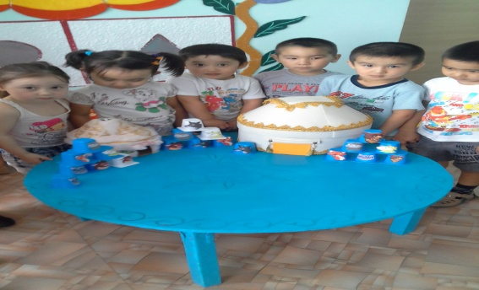
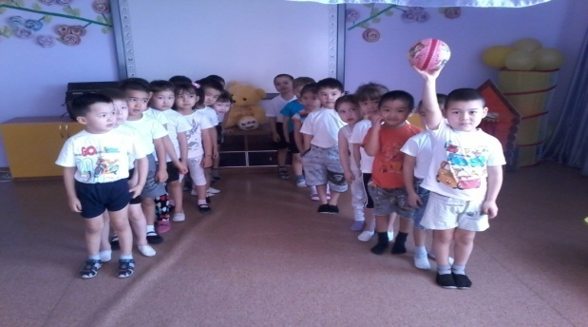
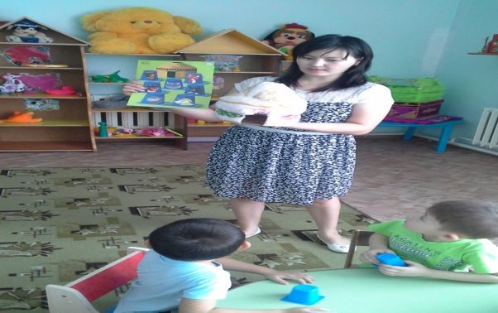
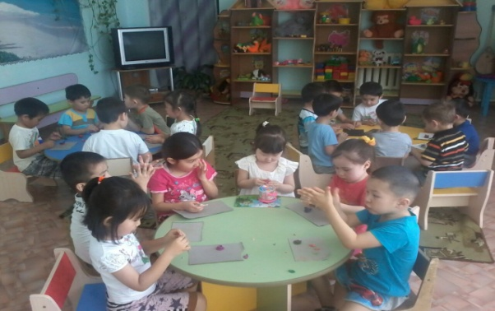
Өткізілген сабақтардан фото көріністер
Дене тәрбиесінен сайыс сабақ
Тіл дамытудан Ертегілер кейіпкерлері
Тіл дамыту сабағынан
көрініс
Ермексазбен жұмыс

Slide 4
МАЗМҰНЫ
Тәрбиеші туралы жалпы мәлімет
1.Түйіндеме
2.Жеке құжаттардың көшірмесі
3.Соңғы 5 жылдың ішінде біліктілігін көтеру туралы 4.Марапаттаулар
II.Тәрбиеші қызметтің
1. Өткізілген сабақтардан сурет көрмесі 2.Атқарылған іс –шаралар
IIIТәрбиешінің ғылыми-әдістемелік қызметі.
нұсқаулар,көмекші құралдар.

Slide 5
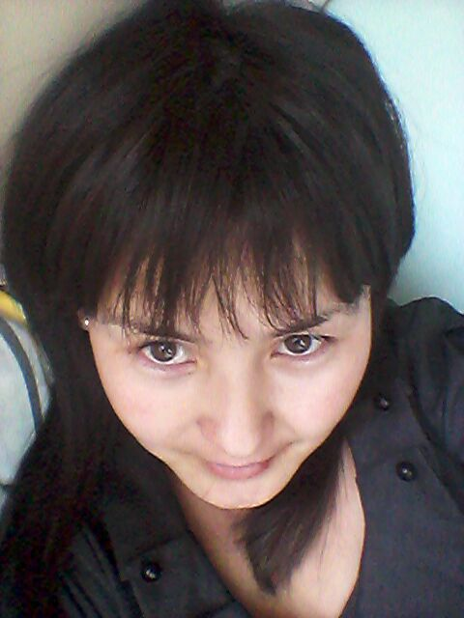
Туған жылы: 23.06.1986
Тіл меңгеруі: қазақша ,орысша
Қосымша ақпарат: дербес компьютер,интерактивті тақта
Білімі: Орта мамандандырылған
Жалпы өтілі: 8-жыл
Педагогикалық өтілі: 8-жыл
Аталған бала бақшада:3 ай
Бітірген оқу орыны:
Астана ГПК 2006 жыл
Мамандығы: Қазақ тілі мен әебиеті пәні мұғалімі
Санаты: 2
Біліктілігін арттыру курсы : 2010 жыл.
Қызметі: Балабақша тәрбиешісі

Slide 6
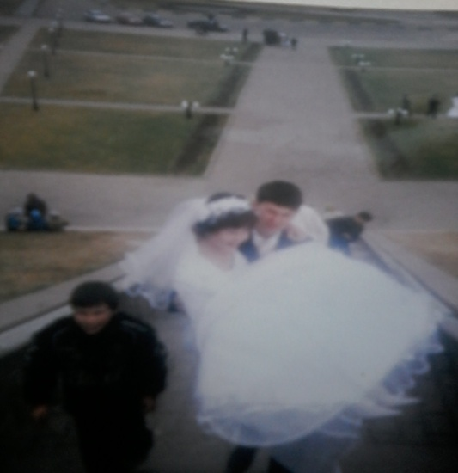
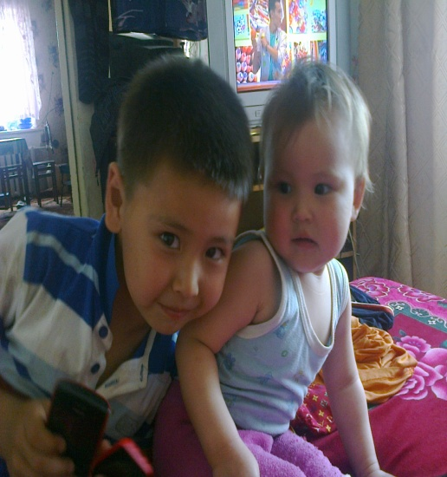
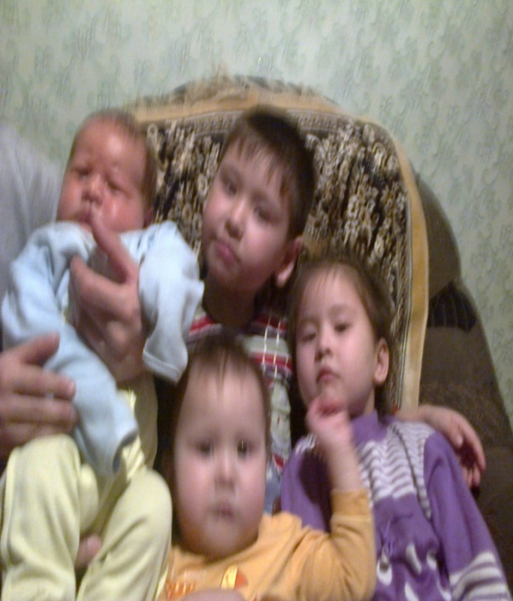
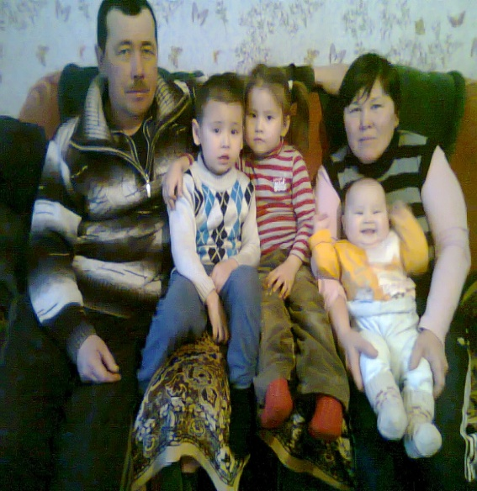
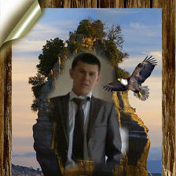
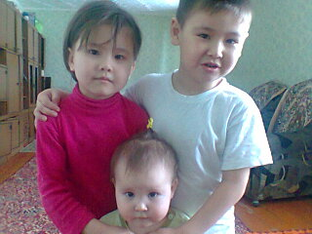
Менің жанұям

Slide 7
Оқыту әдістемесі
Шығармашылық сабақтардың балалар үшін маңыздылығы
Сұрақтарды, мәселерді терең талдауға үйренеді
Білімін жүйелі түрде толықтыруға үйренеді
Тәрбиеші мен балалардың қарым-қатынасы ынтымақтастықта болып, сенімділіктері артады
Оқу міндеттерін тиімді шешу мүмкіндіктерін тудырады
Баланы өз ойын еркін айтуға, сөз мәдениетіне үйретеді
Шығармашылық ой-өрісі артады
Танымдық ізденімпаздығы қалыптасады

Slide 8
Түсіндіру
сабақтар
Ертеңгілік
түріндегі
сабақтар
Дәстүрлі сабақтар
Жаңа технология
элементтерін
қолдану
Бақылау
сабағы
Сабақ түрлері
Халықтық
педагогика
элементтерін
қолдану
Саяхат
сабағы
Дәстүрлі емес
сабақтар
Жарыс
сабағы
Ойын
әлемент
терін
қол-
дану

Slide 9
Дамыта оқыту
Денесін шынықтыра отырып сабырлыққа тәрбиелеу
Халық
педагогикасы
Дидактикалық
жұмыстар
Ойын
элементтері
Тәрбиешінің әдіс-тәсілдері
Сурет салу,
сызбалар
Ата-аналармен
жұмыс
Шығармашылық
жұмыстар

Slide 10
Балаларды жеке
жұмыс істей білуге
үйрету
Алған тәрбие мен білімін жүйелей білуге дағдыландыру
Өзіндік
ой-қорытынды
жасай білуге
дағдыландыру
Шапшаң ойлау
қабілетін
дамыту
Логикалық ойлау
жүйесін дамыту
Мақсаты
Терең білім
негіздерін
қалыптастыру
Сәбилердің
бойында
жинақтылық
туғызу
Жоғары топтарға
жіберуге дайындау

Slide 11
ЖЕКЕ ҚҰЖАТТАРЫМ

Slide 12
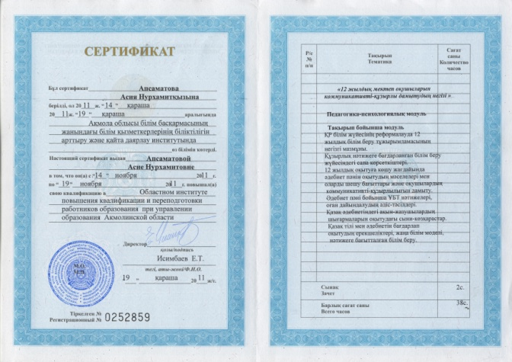
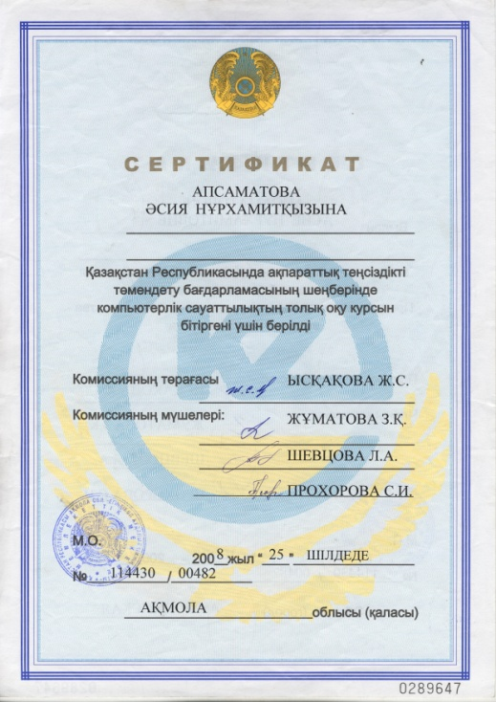
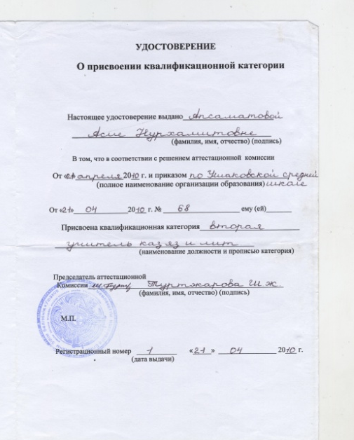
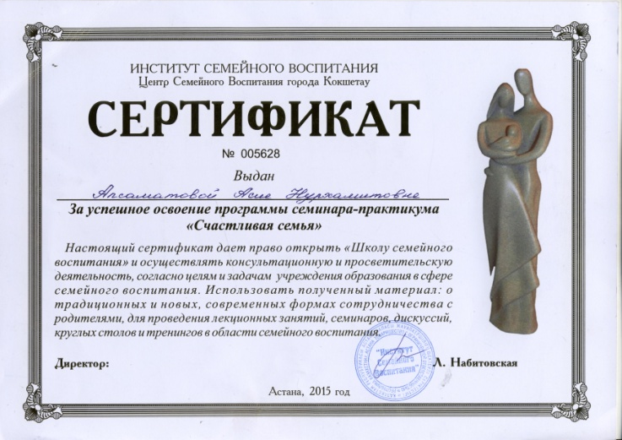
СЕРТИФИКАТТАР

Slide 13
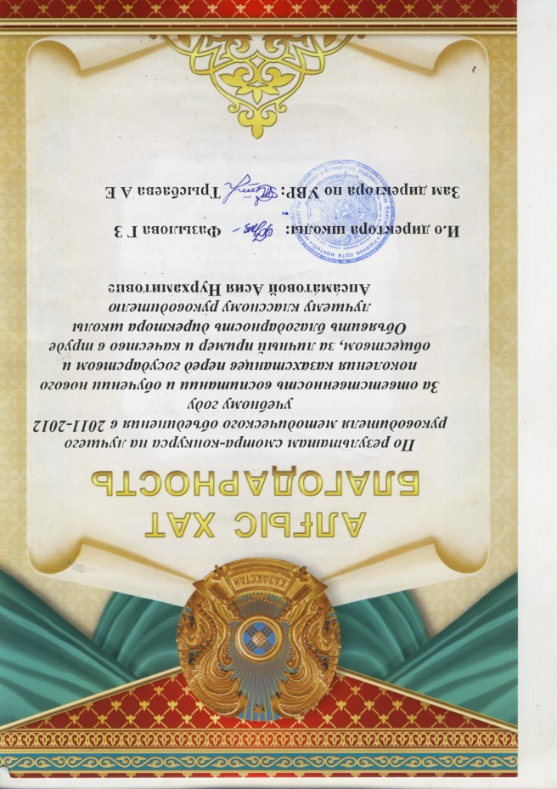
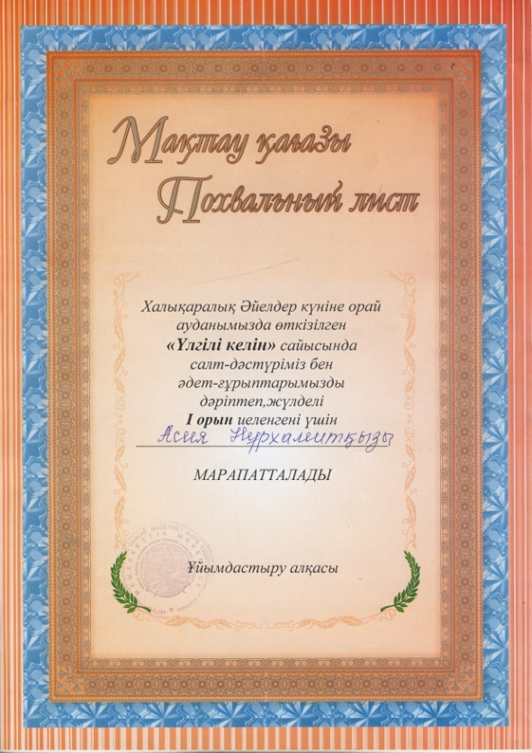
Мақтау қағаздарым

Slide 14
Деңгейлік үйрету
технологиясы
І деңгей
ІІ деңгей
ІІІ деңгей
Түсіну деңгейі-
тәрбиешінің
айтқан тапсыр-
маны үлгі бойын-
ша орындайды.
Логикалық
ойлау деңгейі-
тәрбиешіден
алған ақпаратты
толық меңгерген,
тапсыр-
маны өз бетімен
орындай алады.
Шығармашылық-
пен ойлау деңгейі-
Тәрбиешінің
айтқанымен
шектеліп қана қой-
май, қосымша ма-
териалды өзі пайда-
лана біліп, тапсыр-
маларды да өз
бетімен орындайды.

Slide 15
Келешекте көздеген мақсатым:
Білім беру кезінде болған кемшіліктерді ескере отырып, мемлекетіміздің болашағы болған бүлдіршіндерді тәрбиелеудегі қиындықтарды алдын алу
Көптен балабқашада жұмыс істеп келе жатқан әріптестермен тәжірибе алмасу;
Үнемі ізденіс үстінде болу;
Жаңа заман талабына сай жаңашыл ұрпақ тәрбиелеу;
Көздеген мақсатқа жете білу

Slide 16
Менің
жетістіктерім

Slide 17
Назарларыңызға
рахмет!

